Slide 1

Dynamische Geometrie mit JSXGraph
Matthias Ehmann, Michael Gerhäuser, Carsten Miller, Bianca Valentin, Alfred Wassermann, Peter Wilfahrt
Universität Bayreuth

Slide 2
Zukunftstrends in dynamischer Geometrie

Slide 3
Zukunftstrends in dynamischer Geometrie
Verwenden von Dateien, die mit einem DGS wie z.B. GEONE_{X}T, GeoGebra oder Cinderella erstellt wurden

Slide 4
Zukunftstrends in dynamischer Geometrie
Verwenden von Dateien, die mit einem DGS wie z.B. GEONE_{X}T, GeoGebra oder Cinderella erstellt wurden
und
Erstellen von geometrischen Konstruktionen sowie Veranschaulichen von Graphen

Slide 5
Zukunftstrends in dynamischer Geometrie
Verwenden von Dateien, die mit einem DGS wie z.B. GEONE_{X}T, GeoGebra oder Cinderella erstellt wurden
und
Erstellen von geometrischen Konstruktionen sowie Veranschaulichen von Graphen
OHNE Plugins wie Java oder Flash zu benutzen!

Slide 6
Warum nicht Java oder Flash?

Slide 7
Warum nicht Java oder Flash?

Slide 8
Warum nicht Java oder Flash?
benötigen Installation externer Plugins

Slide 9
Warum nicht Java oder Flash?
benötigen Installation externer Plugins
lange Initialisierungszeit

Slide 10
Warum nicht Java oder Flash?
benötigen Installation externer Plugins
lange Initialisierungszeit
Probleme mit Rechnern ohne Windows

Slide 11
Warum nicht Java oder Flash?
benötigen Installation externer Plugins
lange Initialisierungszeit
Probleme mit Rechnern ohne Windows
Wie soll man neue Geräte wie iPhone, iPad, Blackberry, Palm Pre, Android, Google Chrome OS verwenden?

Slide 12
JSXGraph

Slide 13
JSXGraph
open source Projekt bei sourceforge.net

Slide 14
JSXGraph
open source Projekt bei sourceforge.net
entwickelt an der Universität Bayreuth

Slide 15
JSXGraph
open source Projekt bei sourceforge.net
entwickelt an der Universität Bayreuth
komplett in JavaScript implementiert

Slide 16
JSXGraph
open source Projekt bei sourceforge.net
entwickelt an der Universität Bayreuth
komplett in JavaScript implementiert
kein Plugin nötig

Slide 17
JSXGraph
open source Projekt bei sourceforge.net
entwickelt an der Universität Bayreuth
komplett in JavaScript implementiert
kein Plugin nötig
unterstützt alle gängigen Broser (incl. Internet Explorer)

Slide 18
JSXGraph
open source Projekt bei sourceforge.net
entwickelt an der Universität Bayreuth
komplett in JavaScript implementiert
kein Plugin nötig
unterstützt alle gängigen Broser (incl. Internet Explorer)
keine Initialisierungszeit

Slide 19
Möglichkeiten von JSXGraph

Slide 20
Möglichkeiten von JSXGraph
Dynamische Geometrie: Euklidische and homogene Koordinaten, Linien, Kreise, Polygone, Gleiter, Animationen,
Kegelschnitte, Schieberegler,…

Slide 21
Möglichkeiten von JSXGraph
Dynamische Geometrie: Euklidische and homogene Koordinaten, Linien, Kreise, Polygone, Gleiter, Animationen,
Kegelschnitte, Schieberegler,…
Kurven: Funktionsgraphen, parametrisierte Kurven, Datenplots, Bezierkurven

Slide 22
Möglichkeiten von JSXGraph
Dynamische Geometrie: Euklidische and homogene Koordinaten, Linien, Kreise, Polygone, Gleiter, Animationen,
Kegelschnitte, Schieberegler,…
Kurven: Funktionsgraphen, parametrisierte Kurven, Datenplots, Bezierkurven
Turtle Grafiken

Slide 23
Möglichkeiten von JSXGraph
Dynamische Geometrie: Euklidische and homogene Koordinaten, Linien, Kreise, Polygone, Gleiter, Animationen,
Kegelschnitte, Schieberegler,…
Kurven: Funktionsgraphen, parametrisierte Kurven, Datenplots, Bezierkurven
Turtle Grafiken
Diagramme

Slide 24
Möglichkeiten von JSXGraph
Dynamische Geometrie: Euklidische and homogene Koordinaten, Linien, Kreise, Polygone, Gleiter, Animationen,
Kegelschnitte, Schieberegler,…
Kurven: Funktionsgraphen, parametrisierte Kurven, Datenplots, Bezierkurven
Turtle Grafiken
Diagramme
Dateien anzeigen:
GEONE_{x}T, Geogebra, Cinderella (zum Teil), Intergeo, ArcView (Karten)

Slide 25
Erstes Beispiel

Slide 26
Erstes Beispiel
var brd = JXG.JSXGraph.initBoard('box',
{boundingbox:[-3, 12, 12, -2],
keepaspectratio:true, shownavigation:false,
showcopyright:false,axis:true});
var a = brd.create('point', [3,3], {name:'A'});
var b = brd.create('point', [6,2], {name:'B'});
var c = brd.create('point', [1,8],
{name:'C', strokeColor:'black', fillColor:'green',
highlightFillColor:'black', size:8});
var l = brd.create('line', [b, c], {name:'g'});
var d = brd.create('point', [8,7], {name:'D'});
var e = brd.create('point', [10.5,5], {name:'E'});
var cr = brd.create('circle', [d, e], {name:'k_1'});
var i1 = brd.create('intersection', [cr, l, 0],
{face:'square'});
var i2 = brd.create('intersection', [cr, l, 1],
{face:'[]', size:7});

Slide 27
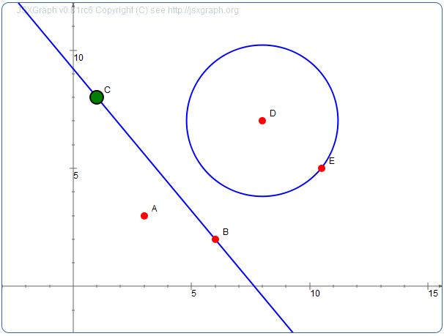
Erstes Beispiel
var a = brd.create('point', [3,3], {name:'A'});
var b = brd.create('point', [6,2], {name:'B'});
var c = brd.create('point', [1,8],
{name:'C',strokeColor:'black',
fillColor:'green',size:8});
var l = brd.create('line',[b, c]);
var d = brd.create('point', [8,7], {name:'D'});
var e = brd.create('point', [10.5,5], {name:'E'});
var cr = brd.create('circle', [d, e], {name:'k_1'});
var i1 = brd.create('intersection',
[cr, l, 0], {face:'square'});
var i2 = brd.create('intersection',
[cr, l, 1], {face:'[]', size:7});
Live Version

Slide 28
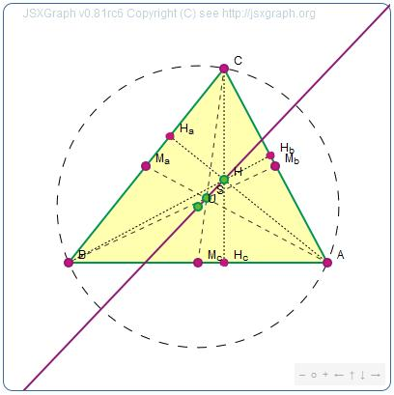
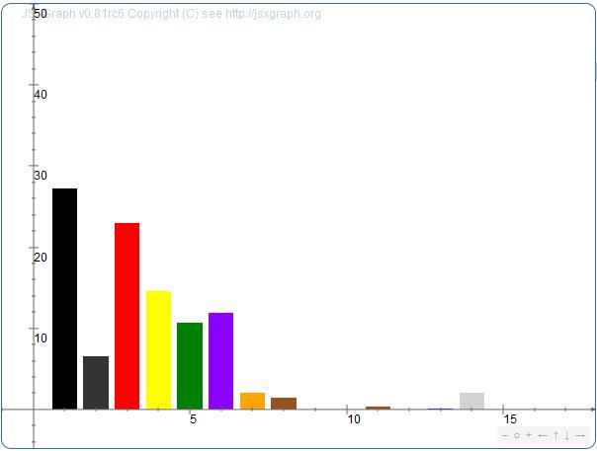
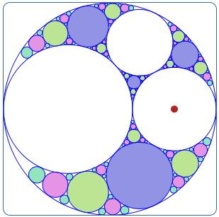
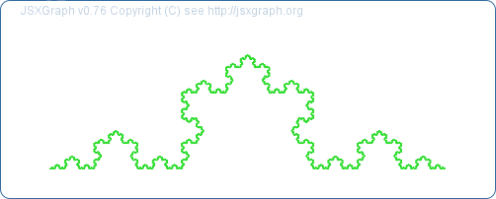
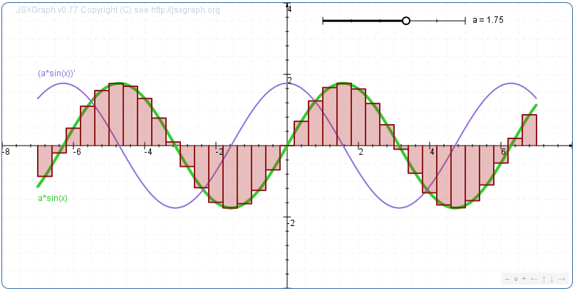
Weitere Beispiele
Geometrie: Eulergerade
Interaktives Balkendiagramm
Apollonische Kreispackung
Koch Kurve mit einer Turtle
Funktionsdiskussion

Slide 29
Konstruieren mit JessieScript

Slide 30
Konstruieren mit JessieScript
Die Programmierung mit JavaScript, um mit JSXGraph Geometrie am Rechner anzeigen zu können, stellt eine große Hürde dar.

Slide 31
Konstruieren mit JessieScript
Die Programmierung mit JavaScript, um mit JSXGraph Geometrie am Rechner anzeigen zu können, stellt eine große Hürde dar.
Eine Alternativlösung ist nötig!

Slide 32
Konstruieren mit JessieScript
JSXGraph kann eine Syntax parsen, die sehr ähnlich zu dem ist, was in den Schulen gelehrt wird.

Slide 33
Konstruieren mit JessieScript
JSXGraph kann eine Syntax parsen, die sehr ähnlich zu dem ist, was in den Schulen gelehrt wird, z.B.
P(1,1)

Slide 34
Konstruieren mit JessieScript
JSXGraph kann eine Syntax parsen, die sehr ähnlich zu dem ist, was in den Schulen gelehrt wird, z.B.
P(1,1)
Q(-2,2)
g=[PQ]

Slide 35
Konstruieren mit JessieScript
JSXGraph kann eine Syntax parsen, die sehr ähnlich zu dem ist, was in den Schulen gelehrt wird, z.B.
P(1,1)
Q(-2,2)
g=[PQ]
k(Q,1.5)
||(g,R)

Slide 36
Konstruieren mit JessieScript
JSXGraph kann eine Syntax parsen, die sehr ähnlich zu dem ist, was in den Schulen gelehrt wird, z.B.
P(1,1)
Q(-2,2)
g=[PQ]
k(Q,1.5)
||(g,R)
einfach zu verwenden!

Slide 37
Beispiele
||(P,g)
g=]AB[
P(1,1)
1/2(A,B)
<(A,B,C)
Y[A,B,C,D]
Konstruieren mit JessieScript
Q(g,3,2)
f:x^2+2*x+5
|_(P,g)
X=g&k1
k(A,[PQ])

Slide 38

Fragen?

Slide 39
Danke für Ihre Aufmerksamkeit!
http://jsxgraph.org

